Slide 1
DIE SENTRALE KWESSIE:
LIEFDE OF SELFSUG?
Les 2 vir 13 April 2024

Slide 2
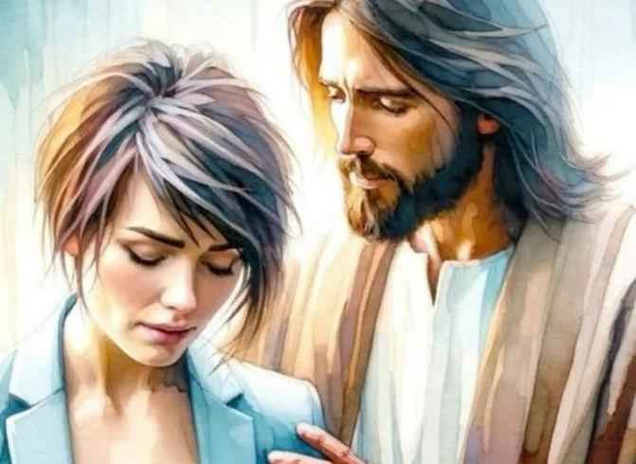
“Wees nie bevrees nie, want Ek is met jou; kyk nie angstig rond nie, want Ek is jou God. Ek versterk jou, ook help Ek jou, ook ondersteun Ek jou met my reddende regterhand” (Jesaja 41:10)

Slide 3
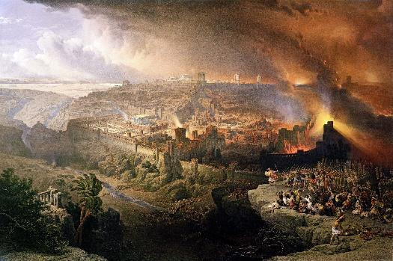
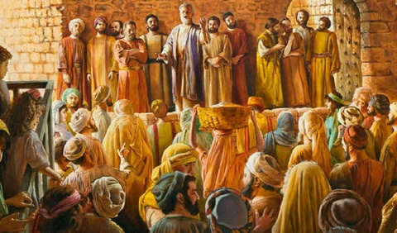
Die jaar 70 was die einde van Israel as volk. Alhoewel dit Rome was wat Jerusalem en die tempel verwoes het, was ander moondhede by die oorlog betrokke.
Aan die een kant het Satan Israel aangehits om die Messias te verwerp en dan aanspraak te maak op sy reg om die volk te vernietig.
Aan die ander kant het God herhaaldelik gewaarsku oor die gevolge daarvan om Hom te verwerp; die uitvoering van die vonnis vertraag; en 'n volk, die Kerk, voorberei om die fakkel van die waarheid op te tel en die wêreld te verlig met die boodskap van God se liefde.
Lesse uit die vernietiging van Jerusalem:
Die verwerping van God se liefde.
God se sorg vir sy volk.
Lesse van die eerste Christene:
Getrouheid in die strewe.
Help die behoeftiges.
Liefde, ons teken van identiteit.

Slide 4
LESSE UIT DIE VERNIETIGING VAN JERUSALEM

Slide 5
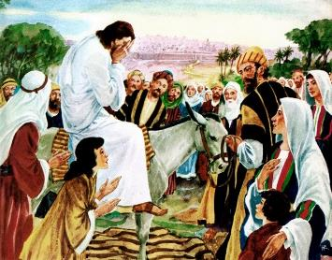
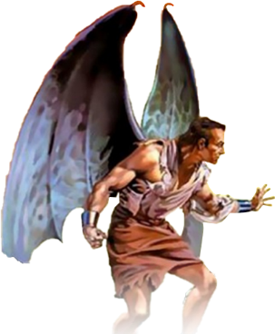
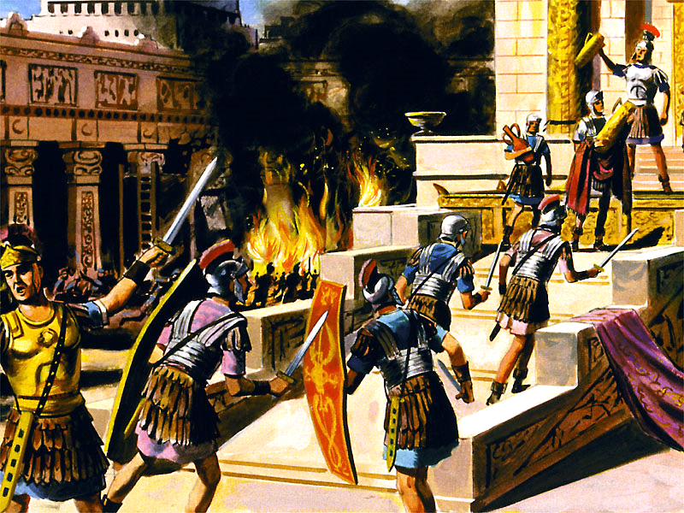
DIE VERWERPING VAN GOD SE LIEFDE
“Jerusalem, Jerusalem, jy wat die profete doodmaak en stenig dié wat na jou gestuur is, hoe dikwels wou Ek jou kinders bymekaarmaak net soos ‘n hen haar kuikens onder die vlerke bymekaarmaak, en julle wou nie!” (Mattheus 23:37)
Jesus het gehuil toe Hy Jerusalem genader het (Lukas 19:41-44). Hy het geweet dat hulle die welverdiende gevolge van hulle hardnekkige verwerping van God se liefdevolle oproepe sou ly (Mattheus 23:37).
Hy het gehuil omdat die tragedie vermy kon word. Omdat God ons so liefhet dat Hy nie wil hê dat iemand moet sterf nie, maar dat elkeen die ewige lewe moet hê (Johannes 5:39-40; Esegiël 18:31-32).
Die geskiedenis vertel ons dat die Jode in die jaar 66 in opstand gekom het teen die Romeinse vergrype. Die verskillende Joodse faksies het onder mekaar geveg, terwyl die Romeine die stad beleër het. In die jaar 70 het alles geëindig. Titus het Jerusalem en die tempel verwoes. Een miljoen Jode het omgekom.
Maar die geskiedenis vertel ons nie hoe Satan die Jode tot opstand aangehits het, en die Romeine tot wraak nie. Die vernietiging van Jerusalem was die direkte werk van die duiwel. Deur weg te draai van die bron van lewe, was Israel oorgegee aan die genade van 'n vyand wat net vernietiging en dood soek.

Slide 6
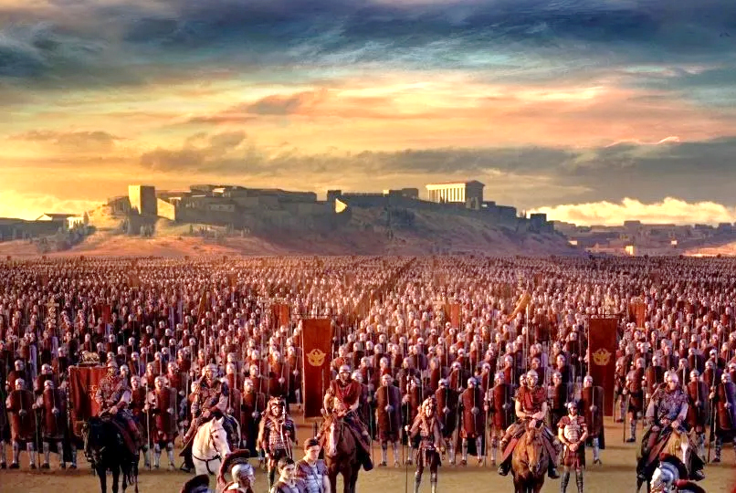
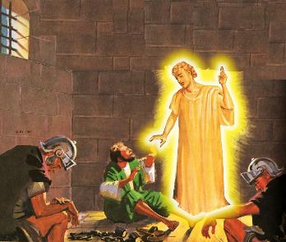
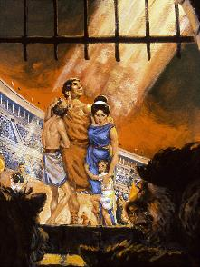
GOD SE SORG VIR SY VOLK
“Wees nie bevrees nie, want Ek is met jou; kyk nie angstig rond nie, want Ek is jou God. Ek versterk jou, ook help Ek jou, ook ondersteun Ek jou met my reddende regterhand” (Jesaja 41:10)
In sy liefde het God 'n geleentheid gegee aan elkeen wat vernietiging wou vryspring. Hy het 'n teken gegee: Jerusalem omring deur leërs (Lukas 21:20).
Gaius Cestius Gallus het daardie teken in die jaar 66 vervul. Die beleg is opgehef, en die Yweraarleier Eleasar ben Simon het die Romeine agternagesit en verslaan.
Almal wat in Jesus se woorde geglo het, het voordeel getrek uit daardie oomblik toe Jerusalem onbewaak gelaat is om te vlug.
'n Paar maande later stuur Nero Vespasianus om die opstand te onderdruk. Van die jaar 67 tot 70 was die beleg permanent.
God kan en wil sy kinders beskerm, selfs in die moeilikste tye (Psalm 46:1; Jesaja 41:10). Baie het egter hulle lewens verloor as gevolg van hulle getrouheid aan God (Hebreërs 11:35-38).
Waarom word sommige beskerm en ander blykbaar deur God verlaat?

Slide 7
“Die verborge voorsienigheid wat toelaat dat die regverdiges aan die hand van die goddeloses vervolging ly, was 'n oorsaak van ‘n groot probleem vir baie wat swak in die geloof is. Sommige is selfs gereed om hulle vertroue in God te laat vaar, omdat Hy toelaat dat selfs die slegste mense voorspoedig is, terwyl die beste en reinste deur hulle wrede mag gepynig word. Hoe, word gevra, kan die Een wat regverdig en genadig en oneindig in mag is, sulke ongeregtigheid en verdrukking duld? Dit is 'n vraag waarmee ons niks te doen het nie. God het ons genoeg bewyse van Sy liefde gegee, en ons moet nie aan Sy goedheid twyfel nie, omdat ons nie die werkinge van Sy voorsienigheid verstaan nie.”
EGW (Die Groot Stryd, bl. 47)

Slide 8
LESSE VAN DIE VROEË CHRISTENE

Slide 9
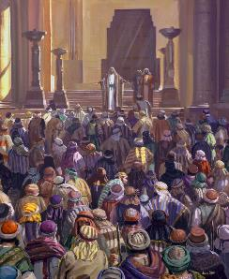
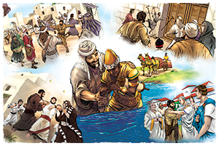
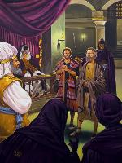
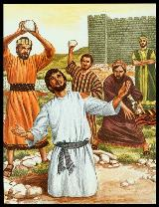
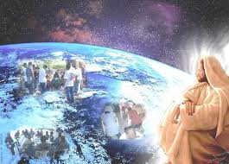
GETROUHEID IN DIE VERVOLGING
“Maar Saulus het die gemeente verwoes en in die huise gegaan en manne en vroue uitgesleep en in die gevangenis oorgelewer” (Handelinge 8:3)
Die begin was werklik hoopvol: bekerings het in duisende getel (Handelinge 2:41; 4:4); die gelowiges het met krag gepreek (Handelinge 4:31; 5:42).
Maar die vyand was rusteloos. Eerste, dreigemente (Handelinge 4:17-18); dan, strawwe (Handelinge 5:40); laastens, die dood (Handelinge 7:59).
As gevolg van die vervolging wat Saulus opgewek het, is die dissipels verstrooi (Hand. 8:1). Maar ver van die lig wat uitgaan, danksy die getrouheid van die gelowiges, het dit met baie meer glans oor die hele bekende wêreld geskyn (Hand. 8:4; 11:19-21; Rom. 15:19; Kol. 1:23).
Jesus het aan sy Kerk 'n opdrag gegee en die mag om dit uit te voer (Handelinge 1:8). Geen krag, fisies of geestelik, kan die vooruitgang van die evangelie keer nie (Mattheus 16:18). "As God vír ons is, wie kan teen ons wees?" (Romeine 8:31)

Slide 10
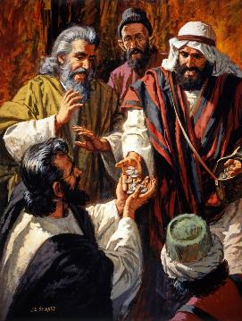
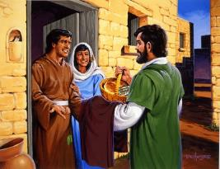
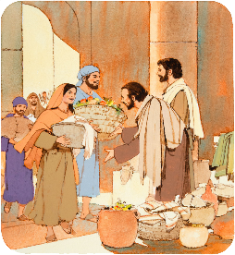
HELP DIEGENE IN NOOD
“En hulle eiendomme en besittings het hulle verkoop en die opbrings onder almal verdeel, volgens wat elkeen nodig gehad het” (Handelinge 2:45)
Watter uitwerking het die evangelie op die vroeë Christene gehad (Hand. 2:42-47)?
Hulle het geglo in die leer van Jesus
Diegene wat die gawe gehad het, het siekes gesond gemaak.
Hulle het alles in gemeen gehad
Hulle het dit wat hulle gehad het met behoeftiges gedeel.
Hulle het openbare vergaderings gehad
Hulle het vergaderings in huise gehad, waar hulle die Nagmaal gevier het
Hulle het met vreugde en eenvoud van hart geleef
Hulle het God geprys
As ambassadeurs van Christus het hulle Jesus nagevolg. Deur na die behoeftes van diegene rondom hulle om te sien, het hulle die guns van die hele stad verkry.
Soos destyds, moet die Kerk gekenmerk word deur die liefde van Christene vir mekaar en deur besorgdheid oor hul gemeenskap.

Slide 11
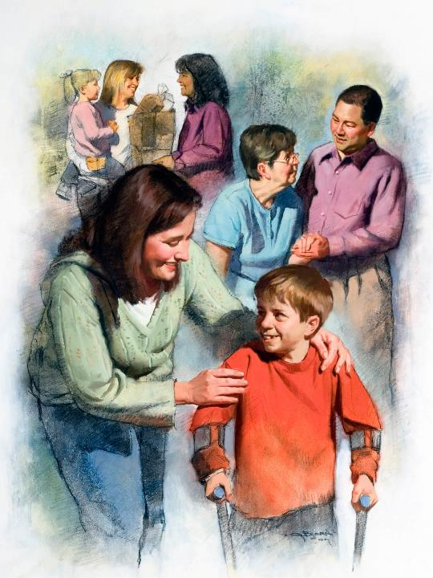
LIEFDE, ONS TEKEN VAN IDENTITEIT
“Hieraan sal almal weet dat julle my dissipels is, as julle liefde onder mekaar het” (Johannes 13:35)
Elkeen van die partye wat by die kosmiese konflik betrokke is, het sy eie kenmerke: Satan haat en vernietig; God het lief en herstel.
Volgelinge van die een of ander party tree volgens hierdie patrone op. As ons God volg, sal ons dit wys deur die liefde wat aan ander betoon word (1 Johannes 4:20-21).
Christene van die 2de en 3de eeu het onbaatsugtige liefde in praktyk gebring. Tydens twee groot pandemies (in die jare 160 en 265) het hulle hulself toegewy aan die versorging van diegene wat geraak word, sonder om hul eie veiligheid in ag te neem.
Hulle het hulself uit liefde gegee, en hulle het miljoene mense bevoordeel. Maar hulle het nie hulle aandag op hulleself gevestig nie, maar op die een vir wie hulle bereid was om hulle lewens, hulle Verlosser, te gee: Jesus.

Slide 12
“Dit is die voorreg van elke siel om 'n lewende kanaal te wees waardeur God die skatte van sy genade, die ondeurgrondelike rykdom van Christus, aan die wêreld kan kommunikeer. Daar is niks wat Christus so begeer as agente wat sy Gees en Karakter aan die wêreld sal verteenwoordig nie. Daar is niks wat die wêreld so nodig het as die manifestasie deur die mensdom van die Verlosser se liefde nie. Die hele hemel wag vir kanale waardeur die heilige olie uitgegiet kan word om 'n vreugde en seën vir menseharte te wees.”
EGW (God's Amazing Grace - Unsearchable Riches, June 28)

